Slide 1







Министерство экономического развития и инвестиций Самарской области
Муниципальный район Алексеевский
ИНВЕСТИЦИОННАЯ СТРАТЕГИЯ МУНИЦИПАЛЬНОГО РАЙОНА АЛЕКСЕЕВСКИЙ
САМАРСКОЙ ОБЛАСТИ
Устинов Василий Александрович – инвестиционный управляющий муниципального района Алексеевский
2025

Slide 2

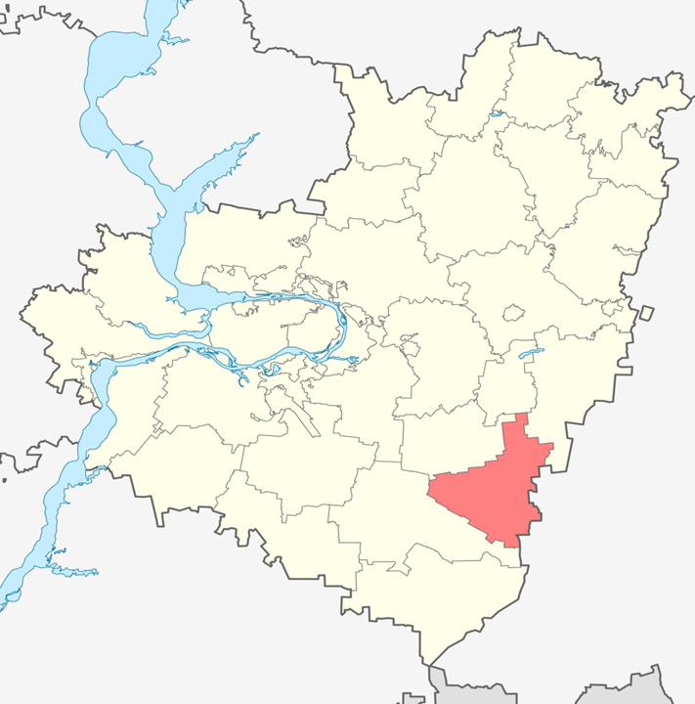
ОСОБЕННОСТИ ГЕОГРАФИЧЕСКОГО ПОЛОЖЕНИЯ ТЕРРИТОРИИ
Министерство экономического развития и инвестиций Самарской области
Муниципальный район Алексеевский
Алексеевский район образован в 1928 году.
Численность населения 10,5 тыс. человек.
Площадь района – 1890,9 кв. км. Сельских поселений - 5, населенных пунктов – 28.
Географическое положение: район расположен на юге – востоке области.
Граничит с Борским, Большеглушицким, Нефтегорским, Богатовским районами и Оренбургской областью. Район расположен в степной зоне. Территория района безлесая, слабодренированная, широковолнистая равнина, расчлененная оврагами и балками. Почвы: преимущественно обыкновенные южные черноземы.
Расстояние: до г.Самара – 147 км, до железнодорожной станции с.Богатое – 70 км, до аэропрорта «Курумоч» – 180 км.
Алексеевский район связан с соседними районами дорогами областного и местного значения с выходом на федеральные.
2

Slide 3

РЕСУРСНО-СЫРЬЕВОЙ
ПОТЕНЦИАЛ
Министерство экономического развития и инвестиций Самарской области
Наименование муниципального образования
Алексеевский район расположен на юге – востоке области, граничит с Борским, Большеглушицким, Нефтегорским, Богатовским районами и Оренбургской областью. Расположен в степной зоне. Это безлесная, слабо дренированная, широковолнистая равнина, расчлененная оврагами и балками. Район расположен в степной зоне.
Полезные ископаемые: богатые месторождения нефти и газа.
Почвы: преимущественно обыкновенные южные черноземы.
Расстояние: до Самары – 147 км., до ближайшей железнодорожной станции – 180 км.
Это безлесная, слабо дренированная, широковолнистая равнина, расчлененная оврагами и балками.
Природные ресурсы муниципального района Алексеевский Самарской области:
минерально-сырьевую базу района образуют углеводородное и минерально – строительное сырье.
Имеются запасы нефти и ведется ее добыча, находятся месторождения неметаллических полезных ископаемых: песчанно-гравийных материалов и кирпичных глин.
Почвы преимущественно обыкновенные южные черноземы.
Территория района облесена довольно неравномерно, основная часть лесов составляют лесополосы.
Леса, в основном, лиственные, с преимуществом клена, березы, осины, со злаково – разнотравными изреженными травостоями. Благодаря влиянию важных экологических факторов основной фон растительности кормовых угодий образуют настоящие степи. Среди настоящих степей преобладают степи равнин и покатых склонов.
3

Slide 4

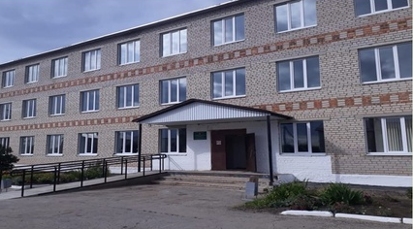
КАДРОВЫЙ ПОТЕНЦИАЛ
Министерство экономического развития и инвестиций Самарской области
Муниципальный район Алексеевский
Население района:
На 01.01.2024– 10499 человека,
Трудовые ресурсы – 6181 человек ,
занято в экономике – 5101 человек.
Трудоспособное население - 5660 человек,
Моложе трудоспособного населения - 1736 человека,
Старше трудоспособного населения - 3103 человек.
На 01.01.2025 года – 103 организации, 232 индивидуальных предпринимателя
Уровень безработицы – 1,0%.
Достаточное количество кадров для инвестиционной деятельности имеется
Государственное бюджетное профессиональное образовательное учреждение Самарской области
«Алексеевский государственный техникум»
Ежегодно выпуск студентов составляет более 200 человек по следующим специальностям: мастер сельскохозяйственного производства, технология продуктов питания из растительного сырья, эксплуатация и ремонт сельскохозяйственной техники и оборудования, хозяйка(ин) усадьбы, технология продуктов питания животного происхождения, воспитатель детей дошкольного возраста/ воспитатель детей дошкольного возраста в полилингвальной образовательной среде, повар.
4

Slide 5

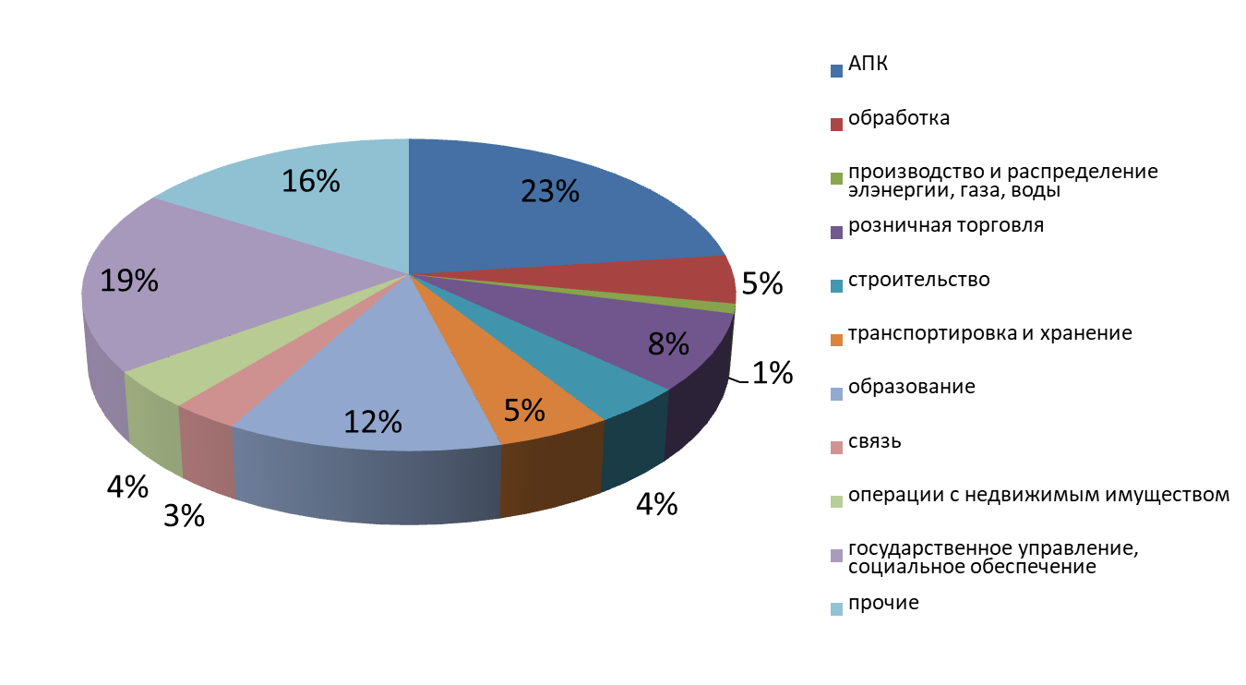
ЭКОНОМИЧЕСКОЕ РАЗВИТИЕ
И АНАЛИЗ ДЕЛОВОЙ АКТИВНОСТИ
Министерство экономического развития и инвестиций Самарской области
Муниципальный район Алексеевский
Структура предприятий и организаций Алексеевского района по видам экономической деятельности.
Основное развитие направления района сельскохозяйственное производство в области растениеводства и животноводства.
В районе 176,5 тыс.га сельскохозяйственных угодий, в том числе 138,3 тыс. га пахотных земель, общая посевная площадь 105,4 тыс. га.
Поголовье КРС составляет 8856 голов из них коровы 5521 голова.
В районе 248 субъектов малого и среднего предпринимательства, 22,4% работают в сфере АПК.
Из 103 организаций (юридических лиц) - 23,0% работают в сфере АПК.
Крупных предприятий на территории района нет.
5

Slide 6
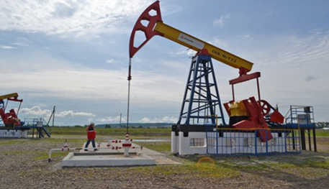
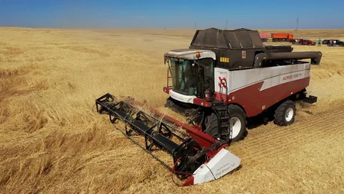

ИНВЕСТИЦИОННАЯ АКТИВНОСТЬ И ПРОЕКТЫ
НА АКТИВНОЙ СТАДИИ РЕАЛИЗАЦИИ
Министерство экономического развития и инвестиций Самарской области
Муниципальный район Алексеевский
Объем инвестиций составил в 2022 году – 2,784 млрд. руб., в 2023 году – 1,279 млрд.руб.; в 2024 году – 5,232 млрд. руб. В структуре экономики продукция АПК – 31% (5578 млн.руб.); добыча полезных ископаемых – 68% (12353 млн.руб.) Основной вид экономической деятельности предприятий на территории района – производство и переработка сельскохозяйственной продукции, В настоящее время инвестиционные проекты в активной стадии на территории района не реализуются.
Объем инвестиций в основной капитал в 2024году составил 5,232 млрд. руб., из которых 99,5% составляют инвестиции АО «Самаранефтегаз» в разведку и добычу нефти и попутного газа на территории района.
Кроме того субъектами малого и среднего предпринимательства инвестировано около 200,0 млн руб. на приобретение сельскохозяйственной техники и на строительство и реконструкцию основных средств.
Крупные организации и предприниматели не зарегистрированы.
6

Slide 7
ИТОГОВЫЕ ВЫВОДЫ
ПО РАЗДЕЛУ
Министерство экономического развития и инвестиций Самарской области
Муниципальный район Алексеевский
Для финансового обеспечения повышения эффективности экономики требуется кардинальное улучшение ситуации с привлечением инвестиций и формированием положительного инвестиционного имиджа Алексеевского района.
Важную роль в этом процессе должен сыграть малый и средний бизнес.
В настоящее время в Алексеевском районе сформирована система поддержки малого и среднего бизнеса.
В дальнейшем необходимо как внедрять новые, так и совершенствовать уже действующие инструменты.
Недостаток перерабатывающих предприятий сказывается на дальнейшем увеличении объемов производства сельхозпродукции. Одним из решений данной проблемы является сбыт продукции на экспорт, где она пользуется спросом.
В результате реализации Стратегии социально –экономического развития к 2030 году район станет достаточно развитым агропромышленным районом Самарской области по отработке новых технологий возделывания сельскохозяйственной продукции, а конкурентоспособной основой экономики района станут эффективные производства в агропромышленном комплексе, применяющие новые технологии возделывания сельскохозяйственной продукции и привлекающие качественные человеческие ресурсы и инвестиции.
Развитие производства будет дополнено эффективными механизмами управления,
предполагающими развитое общественное участие предпринимателей и граждан.
7

Slide 8
Министерство экономического развития и инвестиций Самарской области
Наименование муниципального образования
СОСТОЯНИЕ ИМУЩЕСТВА
И ИНФРАСТРУКТУРЫ
8

Slide 9
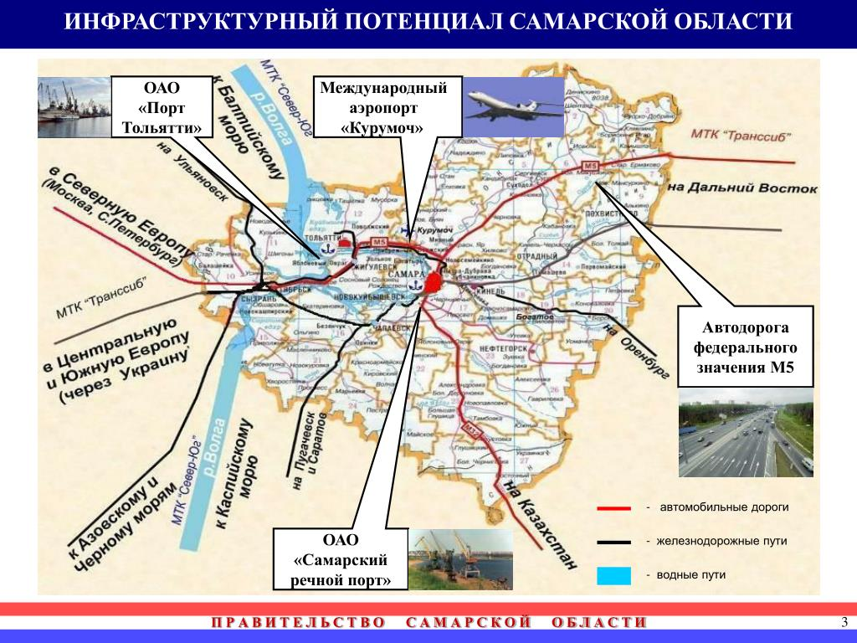
ТРАНСПОРТНАЯ
ИНФРАСТРУКТУРА
Министерство экономического развития и инвестиций Самарской области
Наименование муниципального образования
Все 28 населенных пунктов Алексеевского района соединены дорогами с твердым покрытием.
Межмуниципальные перевозки осуществляются АО «ЕКА» согласно по утвержденным маршрутам.
Пассажирские перевозки в 2023 году осуществляло ООО «ПИР».
Кроме того, субъекты малого и среднего предпринимательства оказывают услуги такси.
Речной порт и железнодорожная станция отсутствуют.
Протяженность автомобильных дорог общего пользования регионального и межмуниципального значения – 186,2 км.
Протяженность автомобильных дорог общего пользования местного значения – 393,5 км.
В год перевозится 64,5 тыс. тонн грузов.
Грузооборот – 0,42 млн.тонн-км.
Пассажирооборот транспорта общего пользования составил 21,3 млн.пасс-км.
9

Slide 10
ИНЖЕНЕРНАЯ
ИНФРАСТРУКТУРА
Министерство экономического развития и инвестиций Самарской области
Муниципальный район Алексеевский
Тепловые сети – протяженность 15,8 км
Число источников теплоснабжения – 12 единиц. Производство тепловой энергии 20,0 тыс. Гкал. Суммарная мощность всех источников теплоснабжения – 135, Гкал/час
Сети водоснабжения – протяженность 144,7 км
Сети водоотведения – протяженность 10,8 км
Газификация – протяженность сети с квартирами – 381,3 км
Уровень газификации жилого фонда – 100%
Электрические сети – протяженность 564 км
Потребление электрической энергии 17,936 млн. кВт/ч
Оператор стационарной связи – Ростелеком. Общая емкость телефонных станций -3600 номеров. Доступ к услугам операторов мобильной связи (Мегафон, МТС, Билайн,Yota ) – 100%
Охват населения телевизионным вещанием – 100%.
10

Slide 11
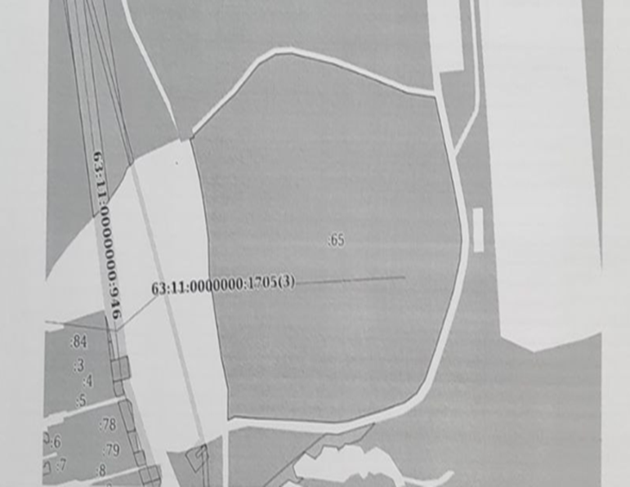
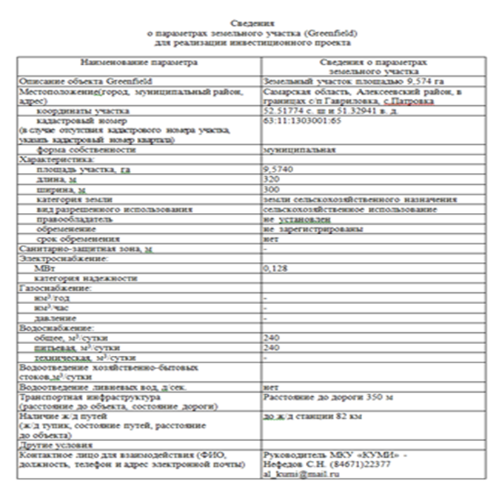
ЗЕМЕЛЬНЫЕ УЧАСТКИ, ПРЕДЛАГАЕМЫЕ В ЦЕЛЯХ
РАЗВИТИЯ ИНВЕСТИЦИОННОЙ ДЕЯТЕЛЬНОСТИ
Министерство экономического развития и инвестиций Самарской области
Муниципальный район Алексеевский
На территории Алексеевского района Самарской области земельный участок (Greenfield) площадью 9,57 га, предлагаемый в целях развития инвестиционной деятельности, находится в селе Патровка
сельского поселения Гавлировка. Вид разрешенного использования – для сельскохозяйственного использования
11

Slide 12
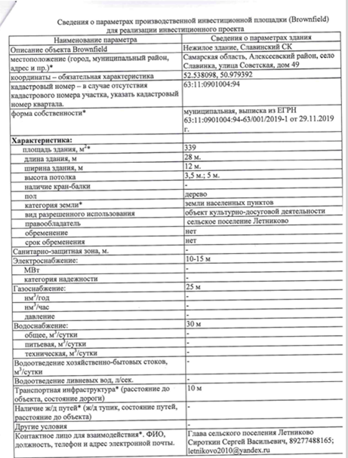
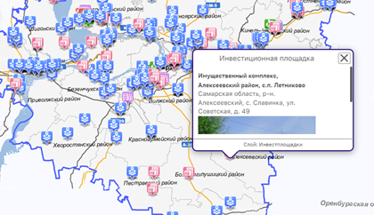
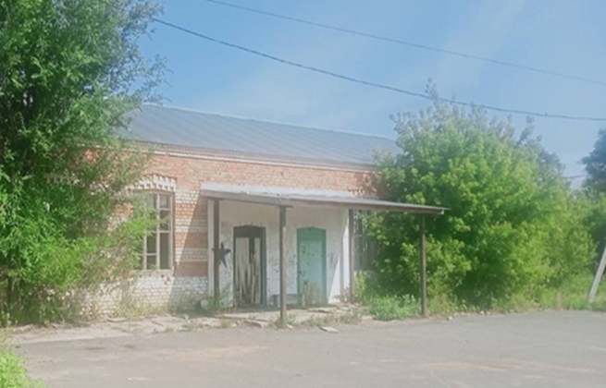
ИМУЩЕСТВЕННЫЕ КОМПЛЕКСЫ, ПРЕДЛАГАЕМЫЕ
В ЦЕЛЯХ РАЗВИТИЯ ИНВЕСТИЦИОННОЙ ДЕЯТЕЛЬНОСТИ
Министерство экономического развития и инвестиций Самарской области
Муниципальный район Алексеевский
На территории сельского поселения Летниково находится производственная инвестиционная площадка (Brownfield) площадью 339 кв.м. пригодная для организации различных производств, относящееся к землям населенных пунктов; вид разрешенного использования – объект культурно-досуговой деятельности.
12

Slide 13
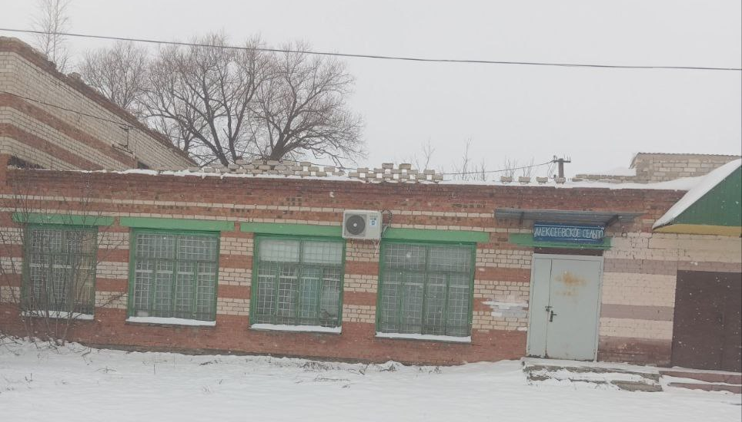
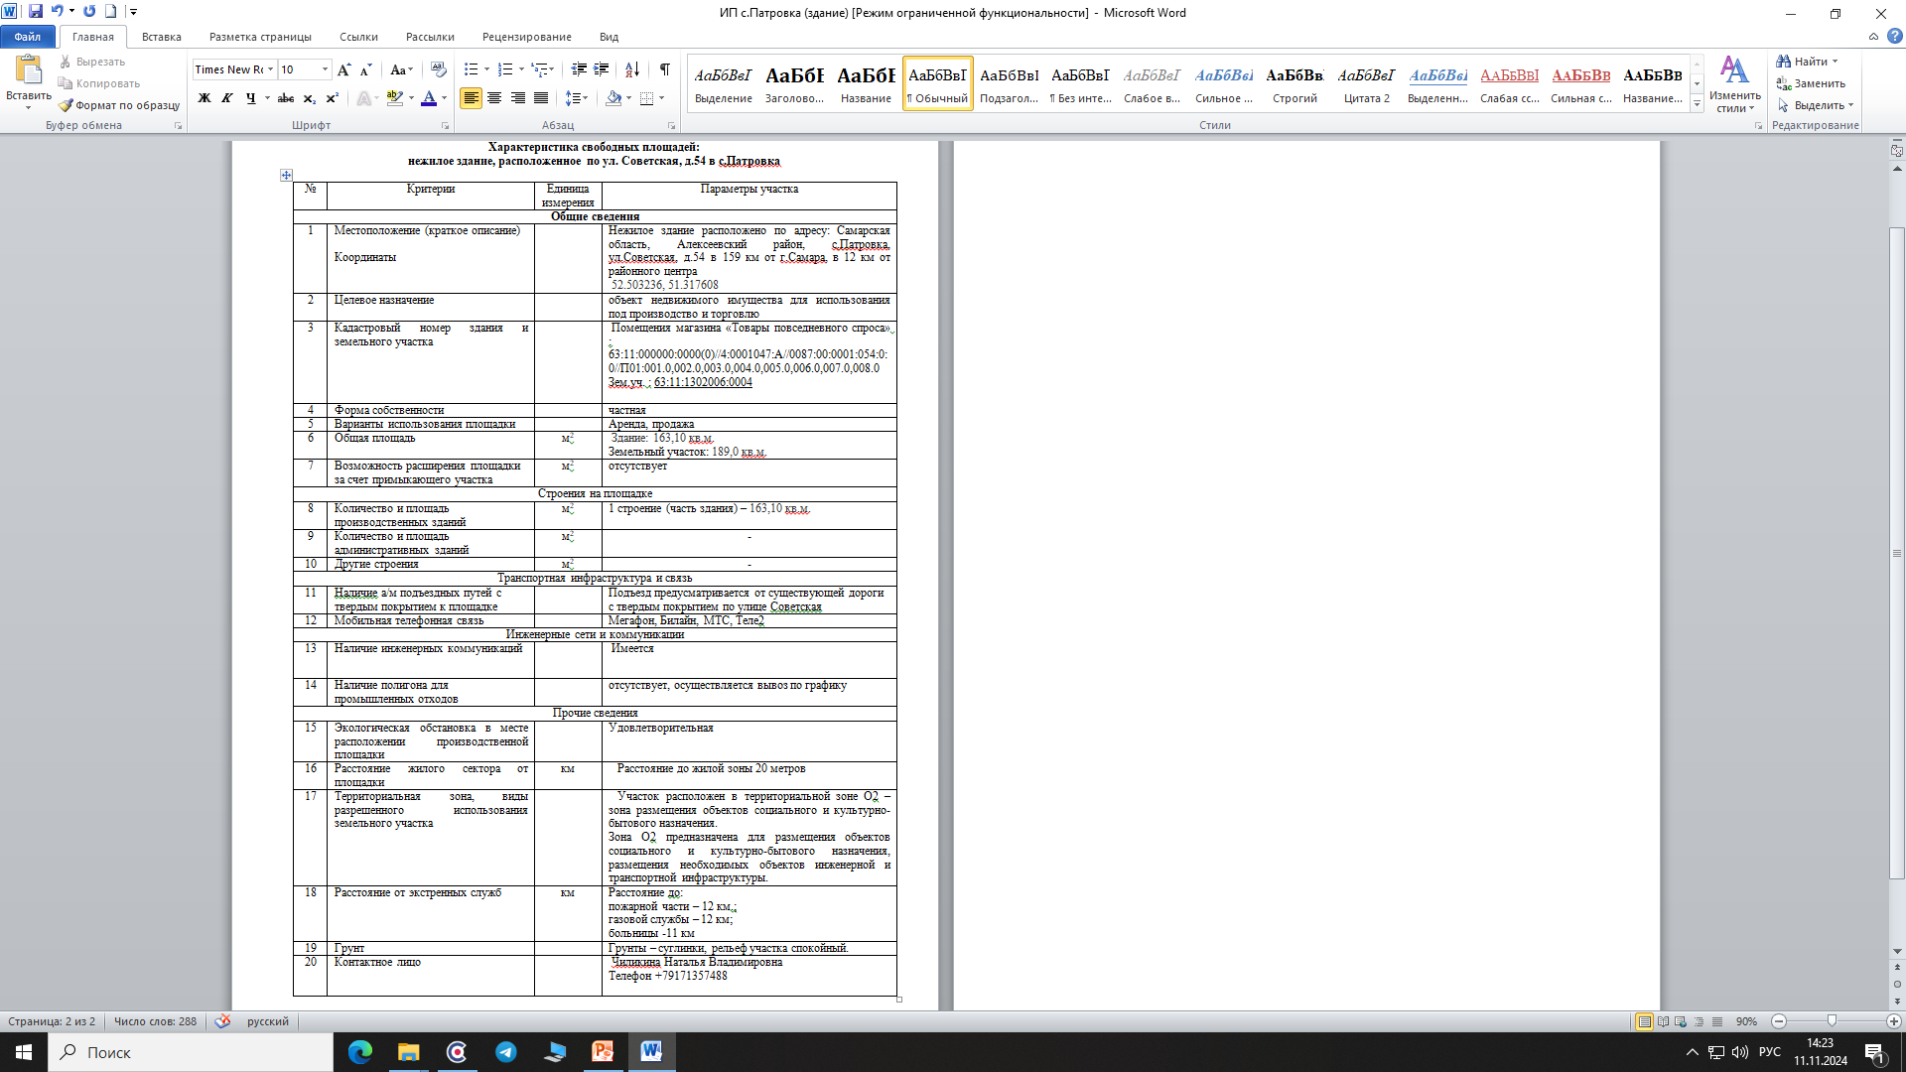
ИМУЩЕСТВЕННЫЕ КОМПЛЕКСЫ, ПРЕДЛАГАЕМЫЕ
В ЦЕЛЯХ РАЗВИТИЯ ИНВЕСТИЦИОННОЙ ДЕЯТЕЛЬНОСТИ
Министерство экономического развития и инвестиций Самарской области
Муниципальный район Алексеевский
На территории сельского поселения Гавриловка в с.Патровка находится производственная инвестиционная площадка (Brownfield) площадью 163,1 кв.м. пригодная для организации различных производств и торговли относящееся к землям поселений; вид разрешенного использования – производство и торговля.
13

Slide 14
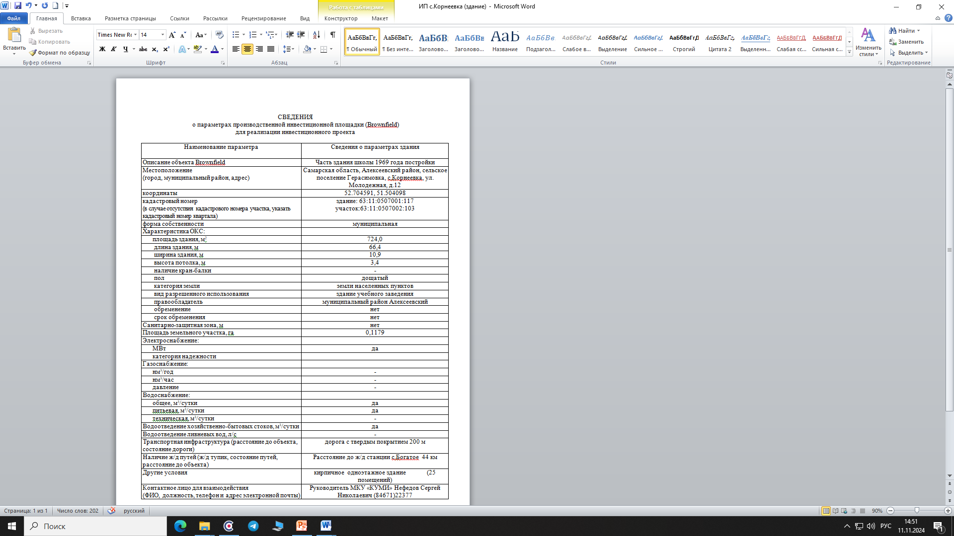
ИМУЩЕСТВЕННЫЕ КОМПЛЕКСЫ, ПРЕДЛАГАЕМЫЕ
В ЦЕЛЯХ РАЗВИТИЯ ИНВЕСТИЦИОННОЙ ДЕЯТЕЛЬНОСТИ
Министерство экономического развития и инвестиций Самарской области
Муниципальный район Алексеевский
На территории сельского поселения Герасимовка в с.Корнеевка находится производственная инвестиционная площадка (Brownfield) площадью 934,7 кв.м. ; вид разрешенного использования – для организации учебного процесса
14

Slide 15
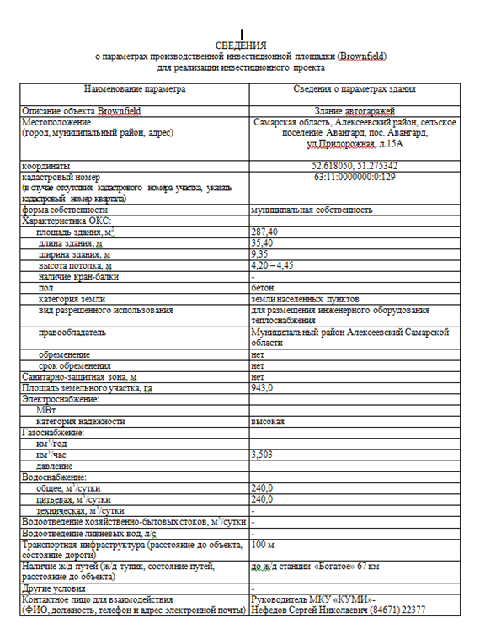
ИМУЩЕСТВЕННЫЕ КОМПЛЕКСЫ, ПРЕДЛАГАЕМЫЕ
В ЦЕЛЯХ РАЗВИТИЯ ИНВЕСТИЦИОННОЙ ДЕЯТЕЛЬНОСТИ
Министерство экономического развития и инвестиций Самарской области
Муниципальный район Алексеевский
На территории сельского поселения Авангард пос. Авангард находится производственная инвестиционная площадка (Brownfield) площадью 287,4 кв.м. ; вид разрешенного использования – здание гаражей
15

Slide 16
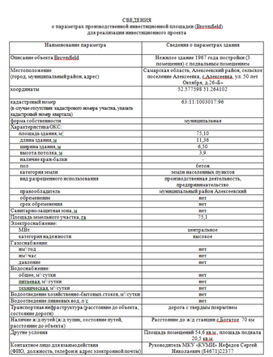
ИМУЩЕСТВЕННЫЕ КОМПЛЕКСЫ, ПРЕДЛАГАЕМЫЕ
В ЦЕЛЯХ РАЗВИТИЯ ИНВЕСТИЦИОННОЙ ДЕЯТЕЛЬНОСТИ
Министерство экономического развития и инвестиций Самарской области
Муниципальный район Алексеевский
На территории сельского поселения Алексеевка село Алексеевка находится производственная инвестиционная площадка (Brownfield) площадью 75,1 кв.м. ; вид разрешенного использования – нежилое здание для производственных нужд
16

Slide 17
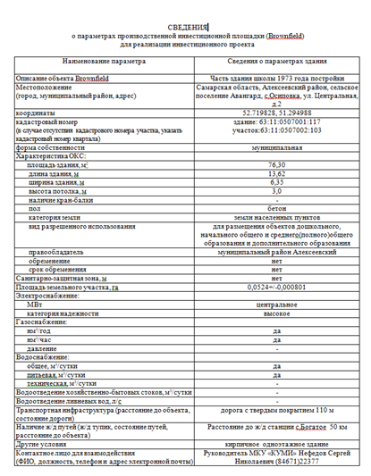
ИМУЩЕСТВЕННЫЕ КОМПЛЕКСЫ, ПРЕДЛАГАЕМЫЕ
В ЦЕЛЯХ РАЗВИТИЯ ИНВЕСТИЦИОННОЙ ДЕЯТЕЛЬНОСТИ
Министерство экономического развития и инвестиций Самарской области
Муниципальный район Алексеевский
На территории сельского поселения Авангард село Осиповка находится производственная инвестиционная площадка (Brownfield) площадью 76,3 кв.м. ; вид разрешенного использования –для размещения объектов дошкольного, начального общего и среднего (полного) общего образования и дополнительного образования
17

Slide 18
ИТОГОВЫЕ ВЫВОДЫ
ПО РАЗДЕЛУ
Министерство экономического развития и инвестиций Самарской области
Муниципальный район Алексеевский
Муниципальный район Алексеевский имеет развитую социальную, транспортную и инженерную инфраструктуру электроснабжения, водоснабжения, водоотведения, улично – дорожную сеть.
В настоящее время на территории муниципального района Алексеевский Самарской области один земельный участок, предлагаемый для инвестиционной деятельности.
Проводится работа по определению объектов недвижимости и имущественных комплексов для сдачи в аренду субъектам малого и среднего предпринимательства на льготных условиях и для развития инвестиционной деятельности.
18

Slide 19
Министерство экономического развития и инвестиций Самарской области
Муниципальный район Алексеевский
СТРАТЕГИЧЕСКИЙ ПЛАН РАЗВИТИЯ МУНИЦИПАЛЬНОГО ОБРАЗОВАНИЯ
19

Slide 20

СТРАТЕГИЧЕСКИЕ ЦЕЛИ И ЗАДАЧИ ИНВЕСТИЦИОННОГО
РАЗВИТИЯ МУНИЦИПАЛЬНОГО ОБРАЗОВАНИЯ
Министерство экономического развития и инвестиций Самарской области
Муниципальный район Алексеевский
Стратегией социально – экономического развития района до 2030 года определены цель, задачи, сроки и этапы инвестиционного развития.
Цель: обеспечение устойчивого развития на основе повышения его инвестиционной привлекательности, формирования конкурентоспособного инвестиционного пространства для ведения бизнеса и предпринимательской деятельности и реализации эффективной имиджевой политики.
Задачи: формирование инвестиционных площадок, развитие рыночной инфраструктуры, минимизация инвестрисков, снижение административных барьеров, поддержка бизнеса со стороны ОМСУ, формирование реестра проектов по приоритетным направлениям и т.д.
Сроки реализации: до 2030 года.
Этапы реализации: реализация инвестиционной стратегии предполагается в один этап.
Структуру инвестиционной стратегии определяют: 1) мегапроект и муниципальные программы, предлагаемые в рамках разработки Стратегии социально-экономического развития муниципального района Алексеевский Самарской области на период до 2030 года; 2) инвестиционные проекты, потенциально разрабатываемые и реализуемые на территории Алексеевского района; 3) комплекс отдельных мероприятий, ориентированных на повышение инвестиционной привлекательности, формирование конкурентоспособного инвестиционного пространства для ведения бизнеса и предпринимательской деятельности и реализации эффективной имиджевой политики.
Ожидаемые результаты:
1) приток инвестиций в Алексеевский район и повышение его инвестиционной привлекательности;
2) формирование новой инвестиционной, имиджевой и предпринимательской политик на территории Алексеевского района
3) увеличение объемов производства промышленности и сельского хозяйства на территории Алексеевского района;
4) увеличение уровня и качества жизни населения Алексеевского района;
5) увеличение налоговых поступлений в бюджет Алексеевского района;
6) повышение имиджа Алексеевского района.
20

Slide 21
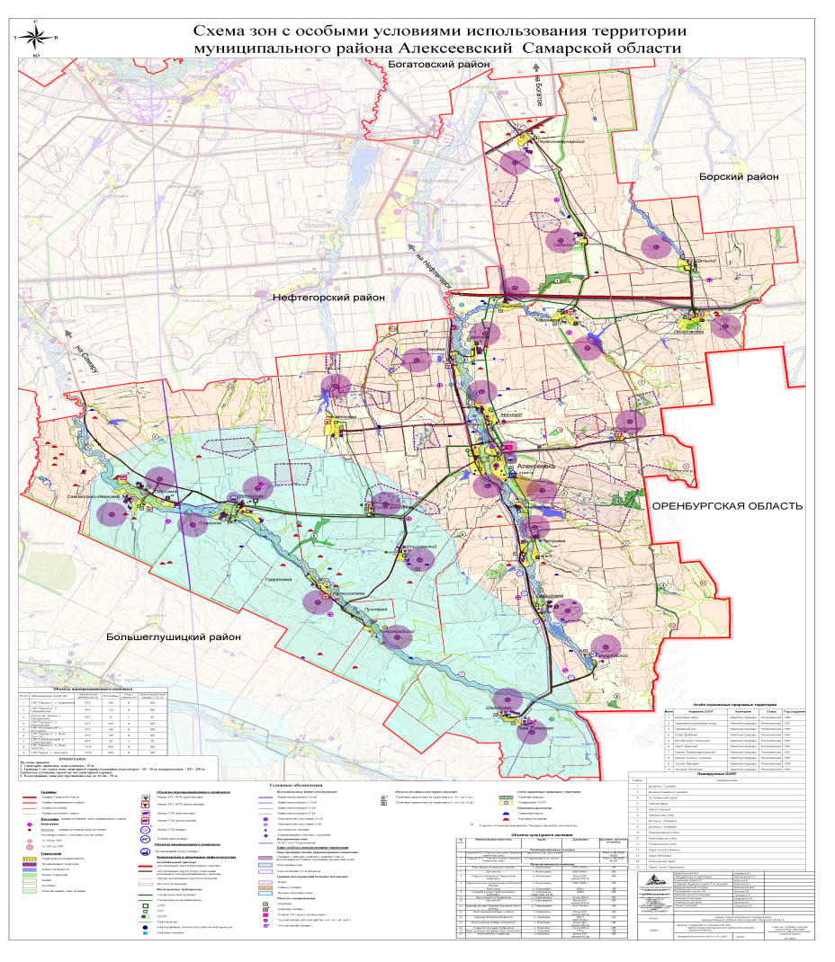
АРХИТЕКТУРА И ГРАДОСТРОИТЕЛЬСТВО.
ФУНКЦИОНАЛЬНОЕ ЗОНИРОВАНИЕ ТЕРРИТОРИИ
Министерство экономического развития и инвестиций Самарской области
Муниципальный район Алексеевский
Документы территориального планирования муниципального района Алексеевский размещаются на официальном сайте Администрации по ссылке:
https://alexadm63.ru/city/gradostroitelstvo/dokumenty-territorialnogo-planirovaniya/
21

Slide 22
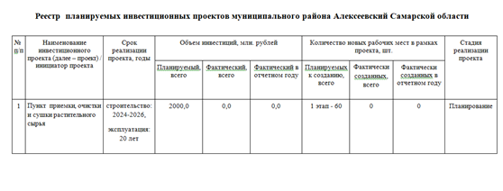
ПЕРСПЕКТИВНЫЕ СТРАТЕГИЧЕСКИЕ ИНВЕСТИЦИОННЫЕ ПРОЕКТЫ
Министерство экономического развития и инвестиций Самарской области
Муниципальный район Алексеевский
На слайде размещается информация о предлагаемых к реализации на территории муниципального образования инвестиционных проектах.
С указанием основных параметров данных проектов, а также земельных участков для их реализации.
22

Slide 23


МЕРОПРИЯТИЯ ПО РАЗВИТИЮ ИНФРАСТРУКТУРЫ
Министерство экономического развития и инвестиций Самарской области
Муниципальный район Алексеевский
Согласно долгосрочному плану развития (ДПР) Алексеевского района до 2030 года основными целями развития района определены:
1.Сохранить численность населения района до 2030 года на уровне – 9852 чел.
2.Количество созданных новых рабочих мест – 110 ед.
3.Привести в нормативное состояние здания образовательных учреждений – 6 ед.
4. Привести в нормативное состояние здания культурных учреждений - 6 ед.
5. Строительство модульных ФАПов – 9 ед.
6.Капитальный ремонт ОВОП – 3 ед.
7. Реконструкция водопроводных сетей – 3,65 км.
8. Реконструкция водонапорных башен – 3 ед.
9.Капитальный ремонт тепловых сетей – 10,664 км.
План реализации ДПР - 31 объект на сумму 755,0 млн. руб.:
Культура – 5 объектов
Образование – 5 объектов
Здравоохранение – 12 объектов
ЖКХ – 9 объектов
23

Slide 24
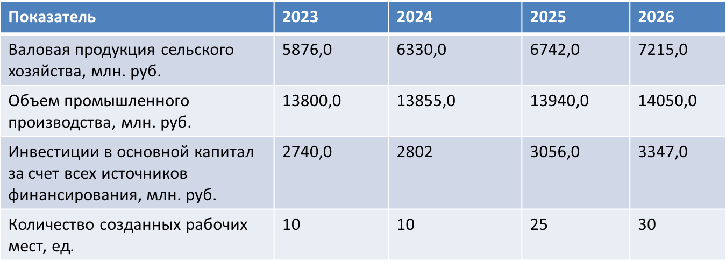

ЦЕЛЕВЫЕ ИНДИКАТОРЫ
РЕАЛИЗАЦИИ СТРАТЕГИИ
Министерство экономического развития и инвестиций Самарской области
Муниципальный район Алексеевский
Показатели реализации инвестиционной стратегии муниципального района Алексеевский
24

Slide 25
Министерство экономического развития и инвестиций Самарской области
Муниципальный район Алексеевский
МЕХАНИЗМ РЕАЛИЗАЦИИ СТРАТЕГИИ ИНВЕСТИЦИОННОГО РАЗВИТИЯ
25

Slide 26
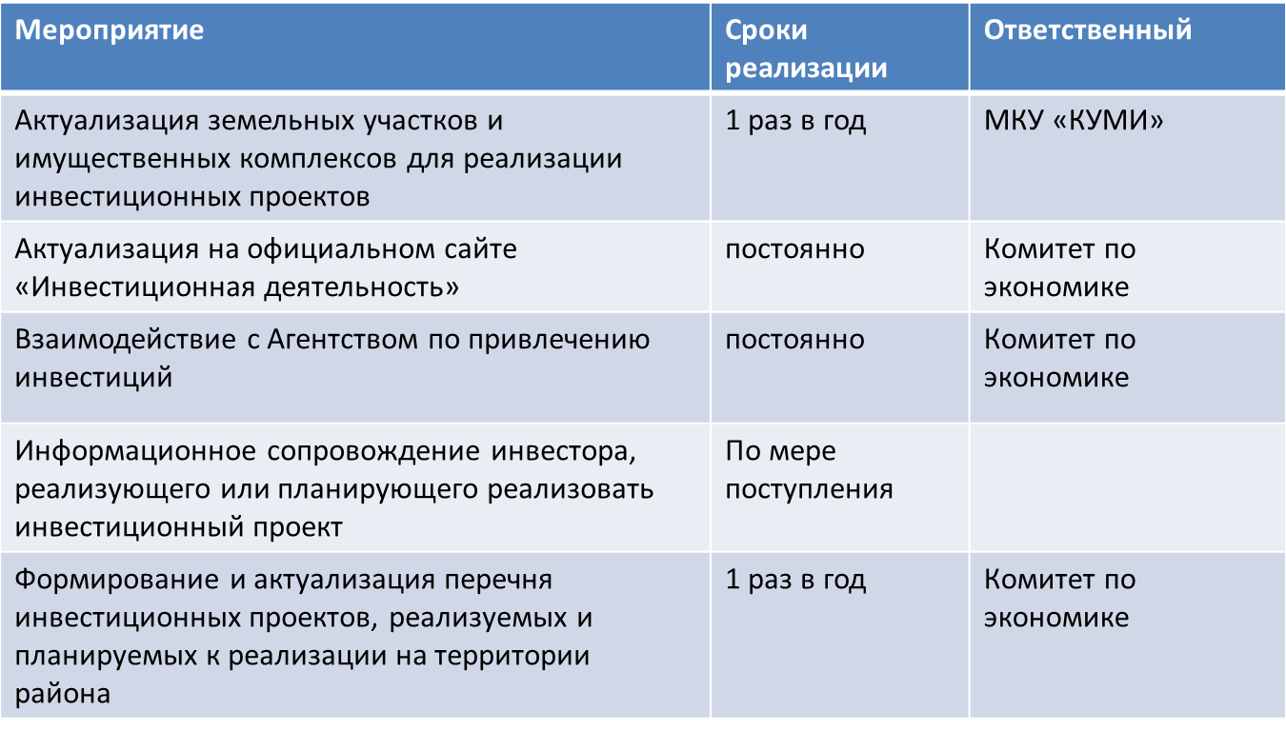
ПЛАН МЕРОПРИЯТИЙ
ПО РЕАЛИЗАЦИИ СТРАТЕГИИ
Министерство экономического развития и инвестиций Самарской области
Муниципальный район Алексеевский
26

Slide 27
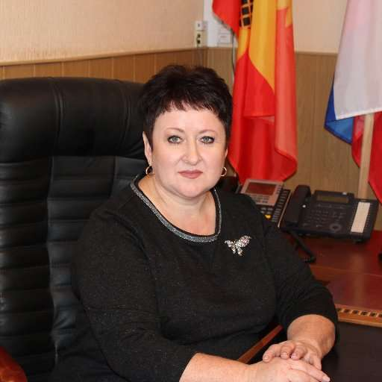
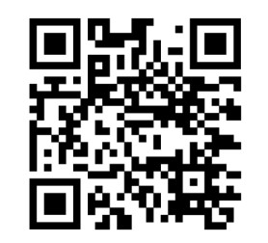
КОНТАКТЫ
Министерство экономического развития и инвестиций Самарской области
Наименование муниципального образования
ФОТО Главы ОМС
Глава муниципального района Алексеевский
Галина Александровна Зацепина
8(84671)22297
adm@alexadm63.ru
Инвестиционный уполномоченный
Василий Александрович
Устинов
(84671)21131
u.v.a63@mail.ru
Муниципальный район Алексеевский Самарской области
8(84671)22297
adm@alexadm63.ru
Агентство по привлечению инвестиций Самарской области
8 (800) 505 90 36
8 (846) 375 03 05
info@investinsamara.ru

